Slide 1
CHAPTER 10. 예외처리 : 북마켓 예외 처리 페이지 만들기

Slide 2
예외 처리의 개요
try-catch-finally를 이용한 예외 처리
사용자 정의 함수를 이용한 예외 처리
Exception 클래스를 확장한 예외 처리
.htaccess 파일을 이용한 예외 처리
[북마켓] 예외 처리 페이지 만들기

Slide 3
예외 처리의 개념을 이해합니다.
try-catch-finally를 이용한 예외 처리 방법을 익힙니다.
사용자 정의 함수를 이용한 예외 처리 방법을 익힙니다.
Exception 클래스를 이용한 예외 처리 방법을 익힙니다.
.htaccess 파일을 이용한 예외 처리 방법을 익힙니다.
북마켓의 예외 처리 페이지를 만듭니다.

Slide 4
Section 01
예외 처리의 개요

Slide 5
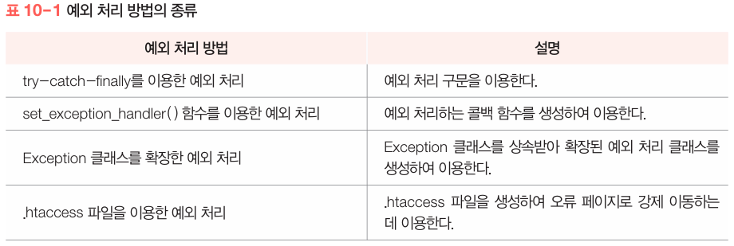
00. 예외 처리의 개요
예외 처리
프로그램이 처리되는 동안 특정한 문제가 발생했을 때 처리를 중단하고 다른 처리를 하도록 하여 응용 프로그램의 정상적인 실행을 유지하는 것

Slide 6
01. 예외 처리의 장점
오류 유형 그룹화
PHP에서는 기본 객체와 객체 모두 예외로 발생할 수 있음
클래스의 예외 객체 및 그룹 예외의 계층 구조를 만들고 해당 유형에 따라 분류할 수도 있음
오류 처리와 일반 코드를 별도 유지
전통적인 오류 처리에서 사용하는 if-else 블록에서는 오류 와 조건을 처리하기 위한 코드가 혼합되어 있기 때문에 코드를 읽을 수 없게 됨
try-catch 블록에서는 예외가 코드와 별도로 유지되며 코드를 읽을 수 있게 됨

Slide 7
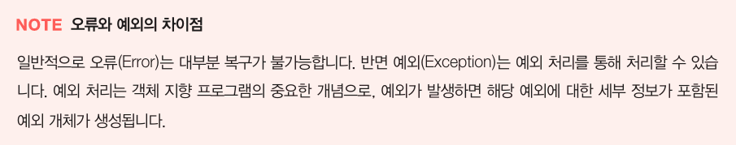
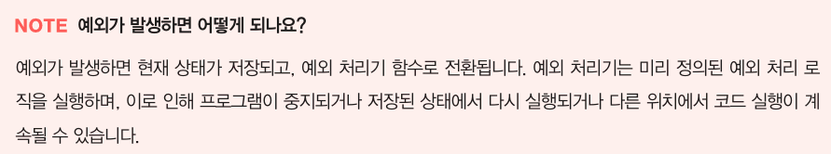
01. 예외 처리의 장점

Slide 8
Section 02
try-catch-finally를 이용한 예외 처리

Slide 9
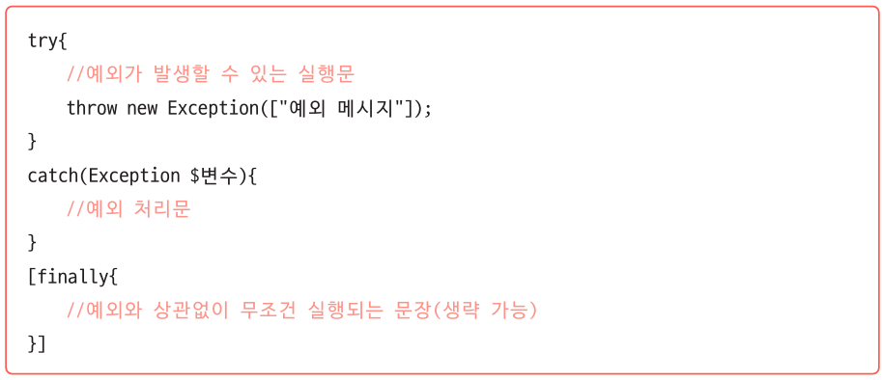
01. try-catch-finally를 이용한 예외 처리
try-catch-finally 구문

Slide 10
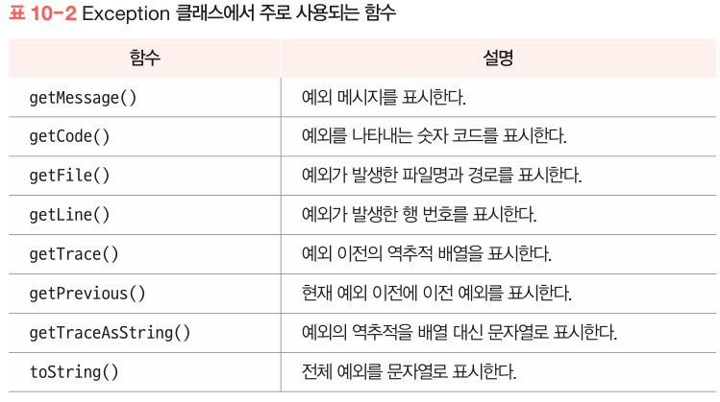
01. try-catch-finally를 이용한 예외 처리
try-catch-finally 구문

Slide 11
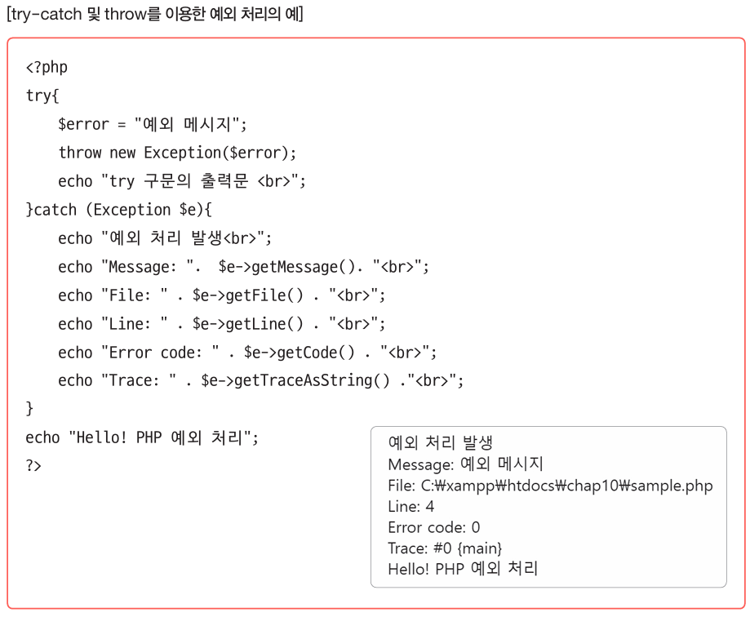
01. try-catch-finally를 이용한 예외 처리

Slide 12
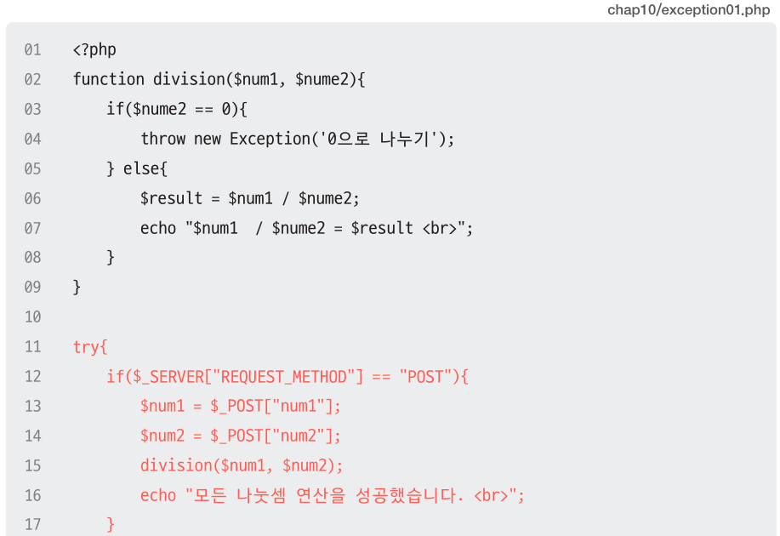
01. try-catch-finally를 이용한 예외 처리
예제 10-1
try-catch-finally를 이용하여 예외 처리하기

Slide 13
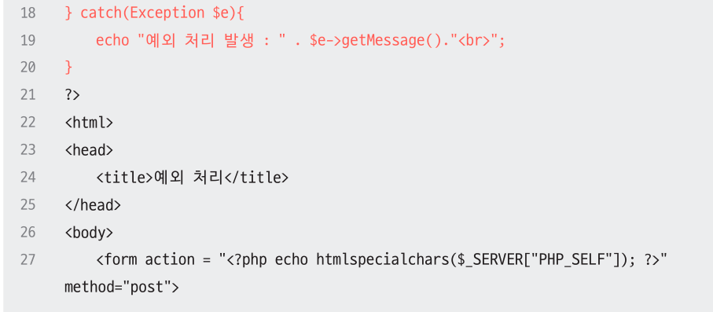
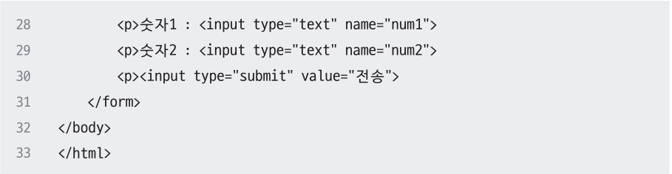
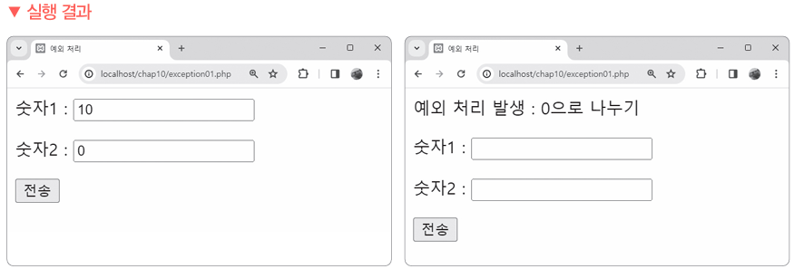
01. try-catch-finally를 이용한 예외 처리
예제 10-1
try-catch-finally를 이용하여 예외 처리하기

Slide 14
Section 03
사용자 정의 함수를 이용한
예외 처리

Slide 15
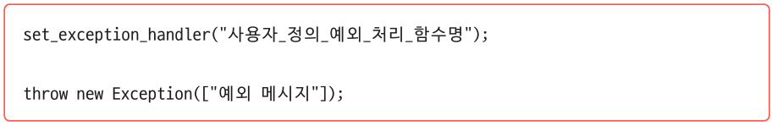
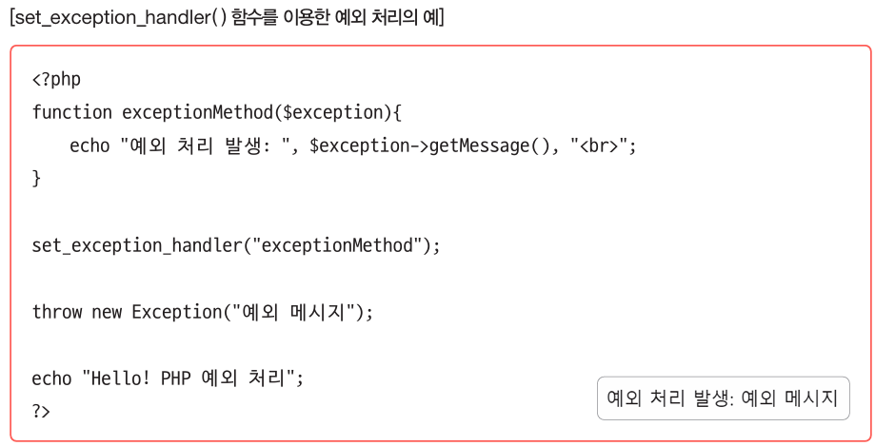
01. 사용자 정의 함수를 이용한 예외 처리
set_exception_ handler() 함수
PHP에서 발생된 예외를 try-catch 구문으로 처리할 수 없는 경우

Slide 16
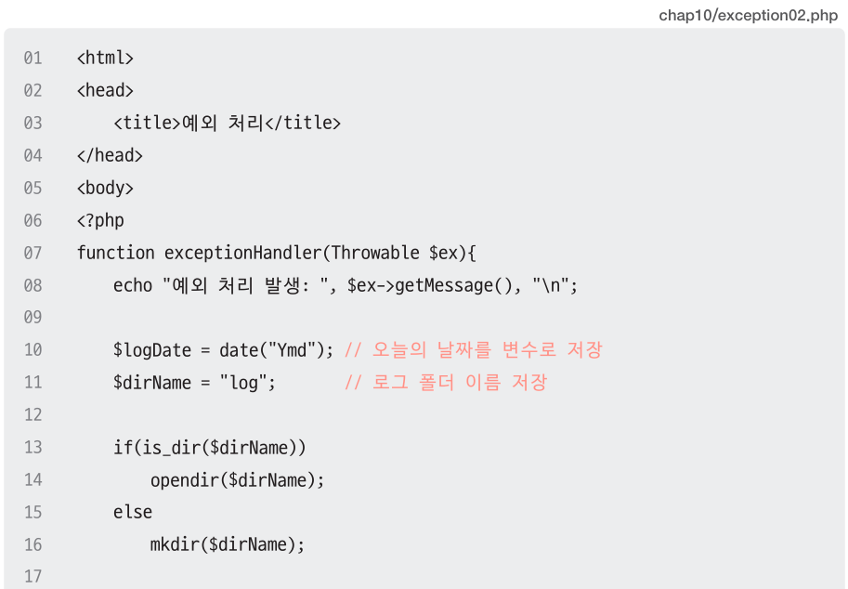
01. 사용자 정의 함수를 이용한 예외 처리
예제 10-２
사용자 정의 함수를 이용한 예외 처리

Slide 17
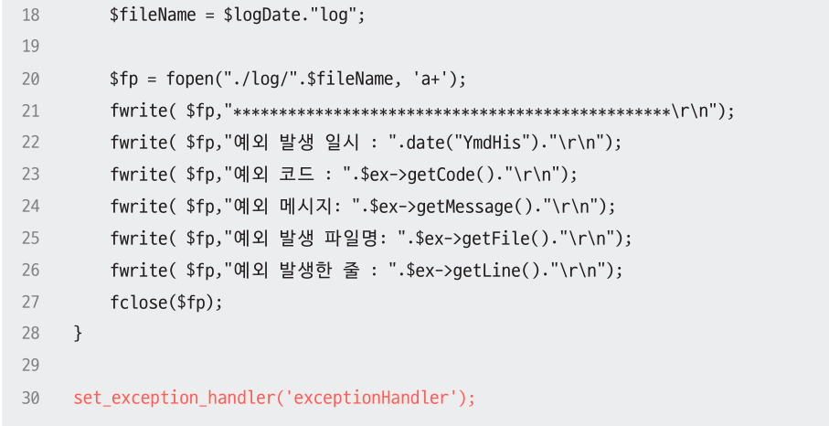
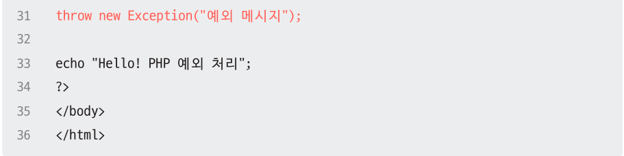
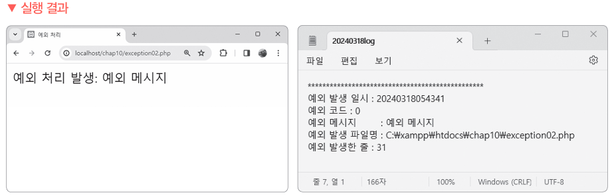
01. 사용자 정의 함수를 이용한 예외 처리
예제 10-２
사용자 정의 함수를 이용한 예외 처리

Slide 18
Section 04
Exception 클래스를 확장한 예외 처리

Slide 19
01. Exception 클래스를 확장한 예외 처리
Exception
모든 예외의 기본 클래스이므로 Exception 클래스를 확장하여 사용자 정의 예외 클래스를 정의할 수 있음
사용자 정의 예외 클래스
Exception 클래스에서 모든 속성과 함수를 상속받으므로 getMessage(), getLine( ), getFile( ) 등과 같은 Exception의 클래스 함수를 사용하여 예외 개체에서 오류 정보를 검색할 수 있음
사용자 정의 예외 클래스 내에 사용자 정의 함수를 추가할 수도 있음

Slide 20
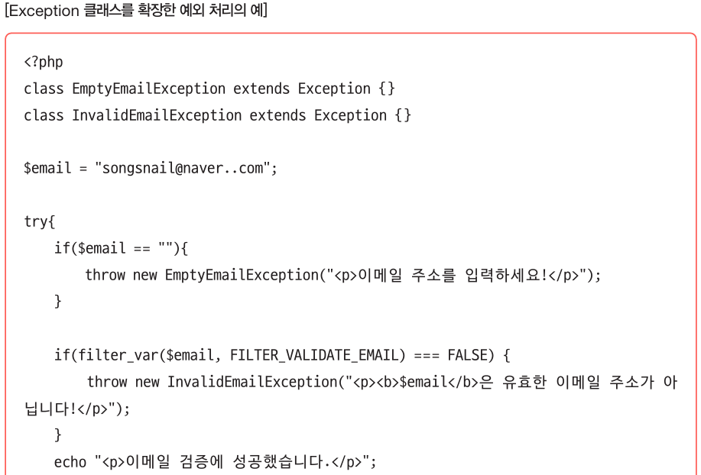
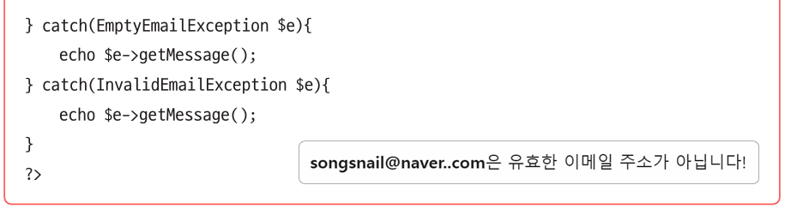
01. Exception 클래스를 확장한 예외 처리

Slide 21
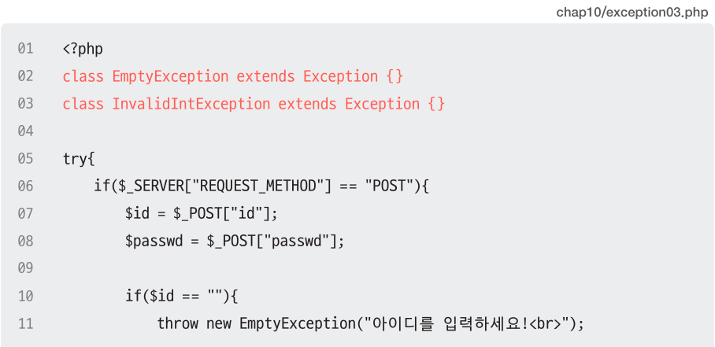
01. Exception 클래스를 확장한 예외 처리
예제 10-3
Exception 클래스를 확장한 예외 처리

Slide 22
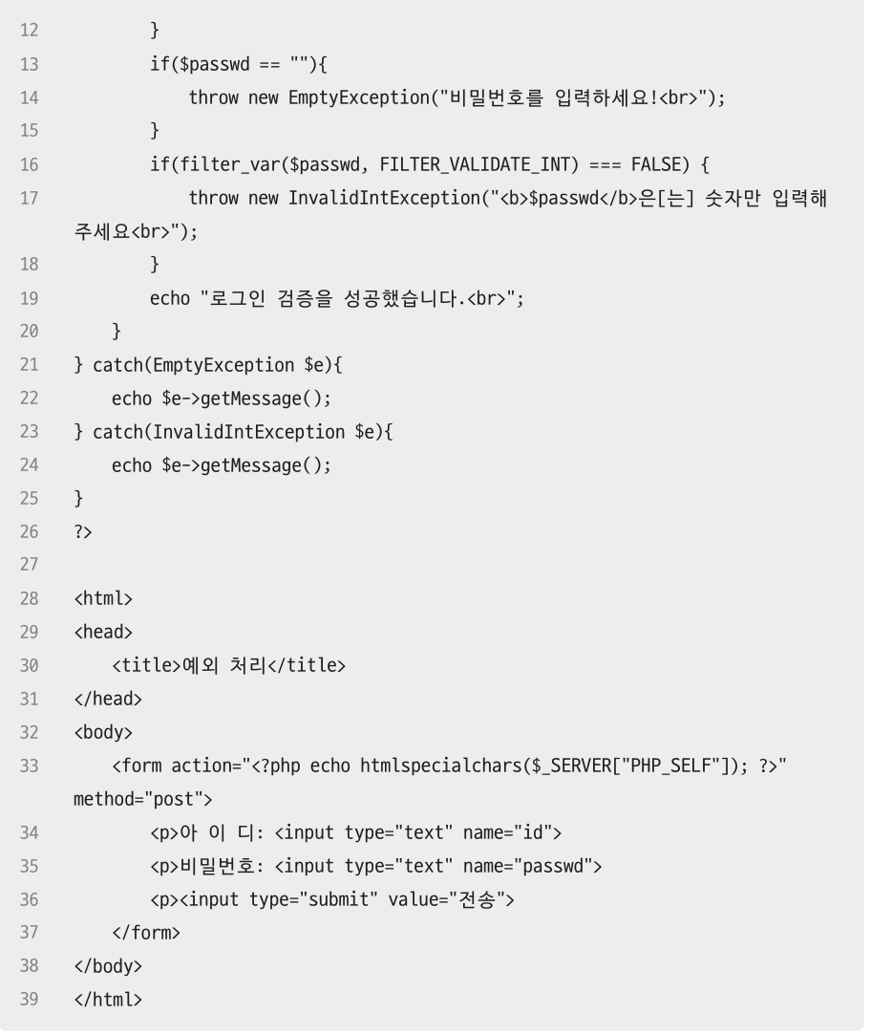
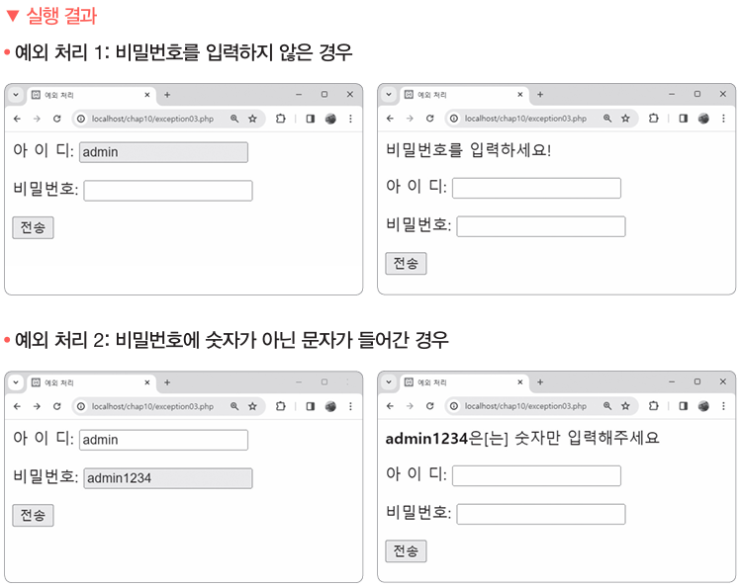
01. Exception 클래스를 확장한 예외 처리
예제 10-3
Exception 클래스를 확장한 예외 처리

Slide 23
Section 05
.htaccess 파일을 이용한 예외 처리

Slide 24
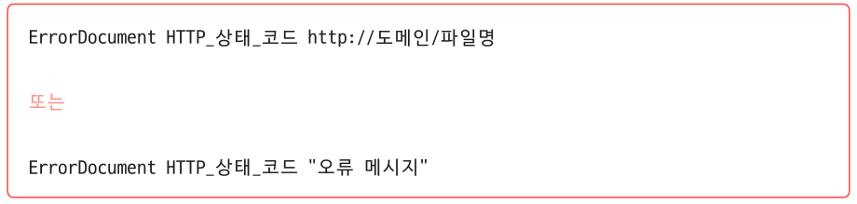
01. .htaccess 파일을 이용한 예외 처리
.htaccess 파일을 이용한 예외 처리
웹 페이지가 없거나 서버 에러 등으로 인한 에러가 발생 할 때 각각의 에러 페이지로 이동하는 방법
하이퍼텍스트 액세스(Hypertext Access)의 줄임말

Slide 25
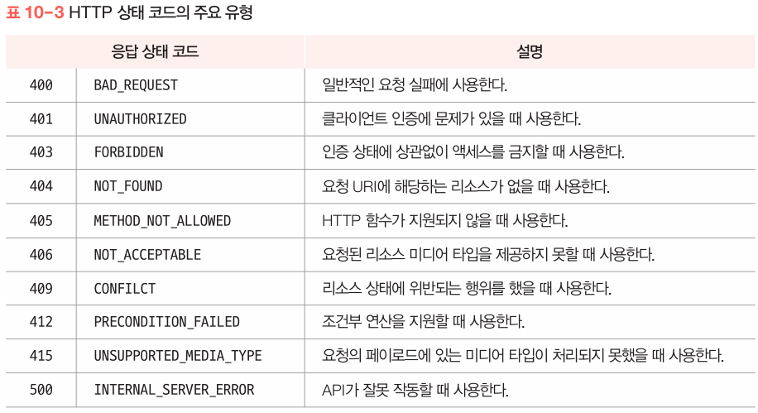
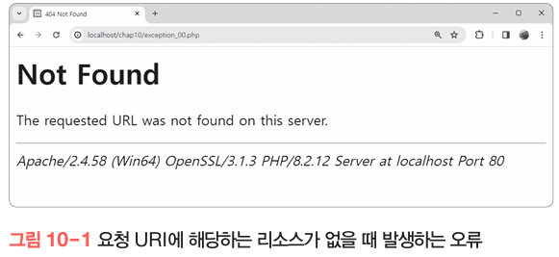
01. .htaccess 파일을 이용한 예외 처리

Slide 26
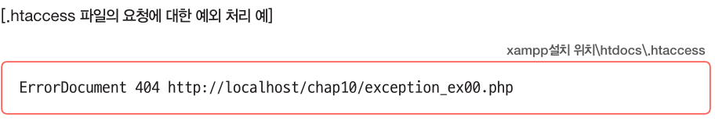
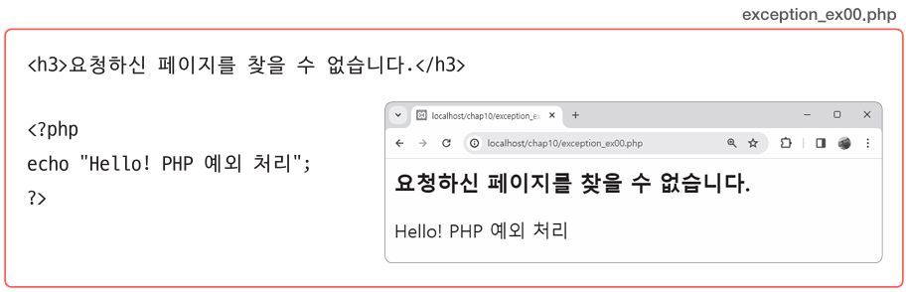
01. .htaccess 파일을 이용한 예외 처리

Slide 27
Section 06
[북마켓]
예외 처리 페이지 만들기

Slide 28
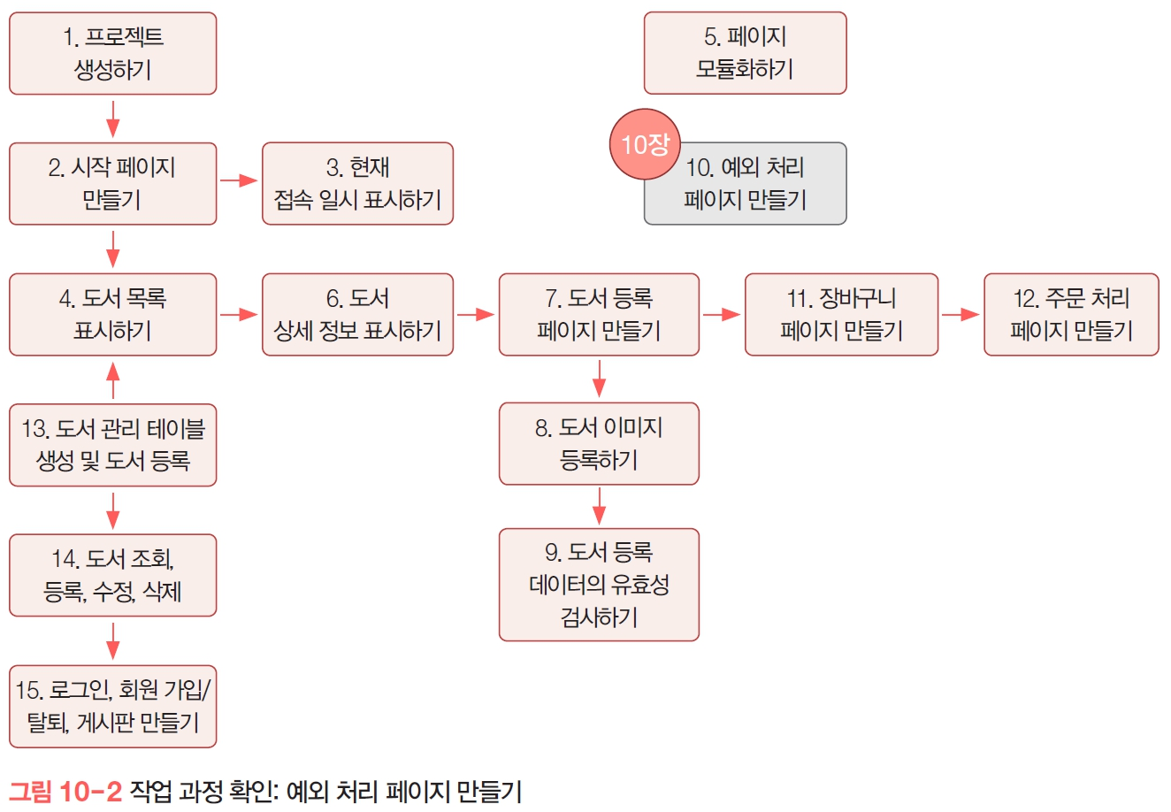
06. [북마켓] 예외 처리 페이지 만들기

Slide 29
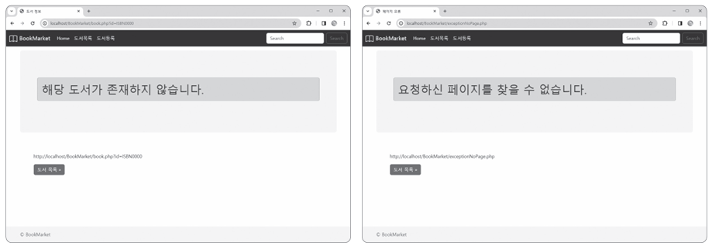
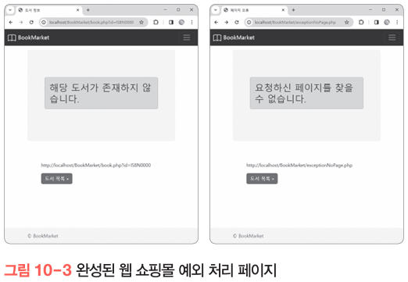
06. [북마켓] 예외 처리 페이지 만들기

Slide 30
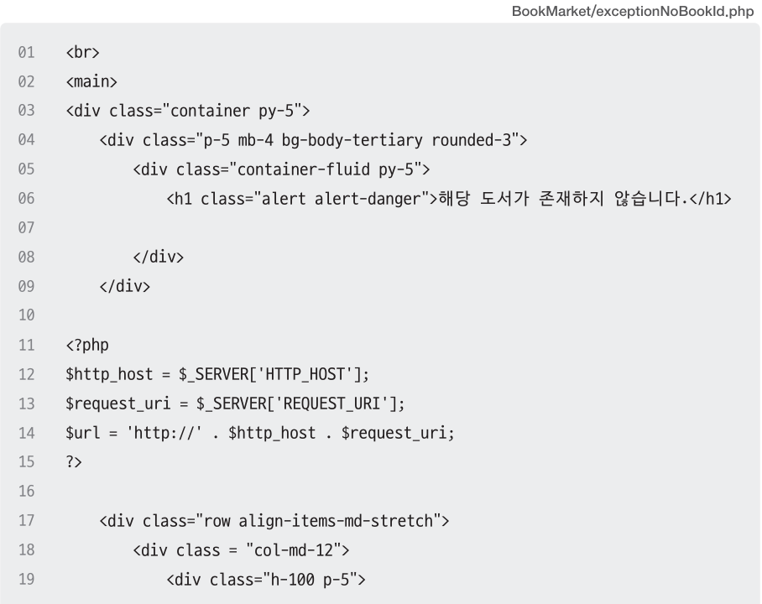
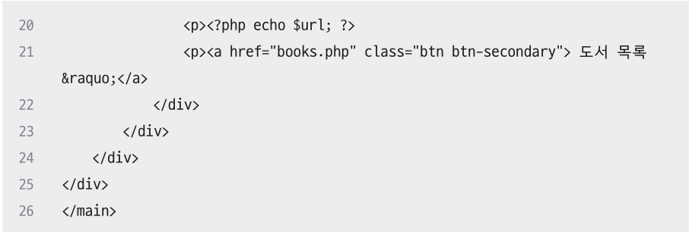
예제 10-4 도서 id의 예외 메시지 출력 페이지 호출하기
1. 예외 메시지 출력 페이지 작성하기:
예외 처리를 위해 ‘exceptionNoBookId.php’ 파일을 생성하 고 다음과 같이 작성

Slide 31
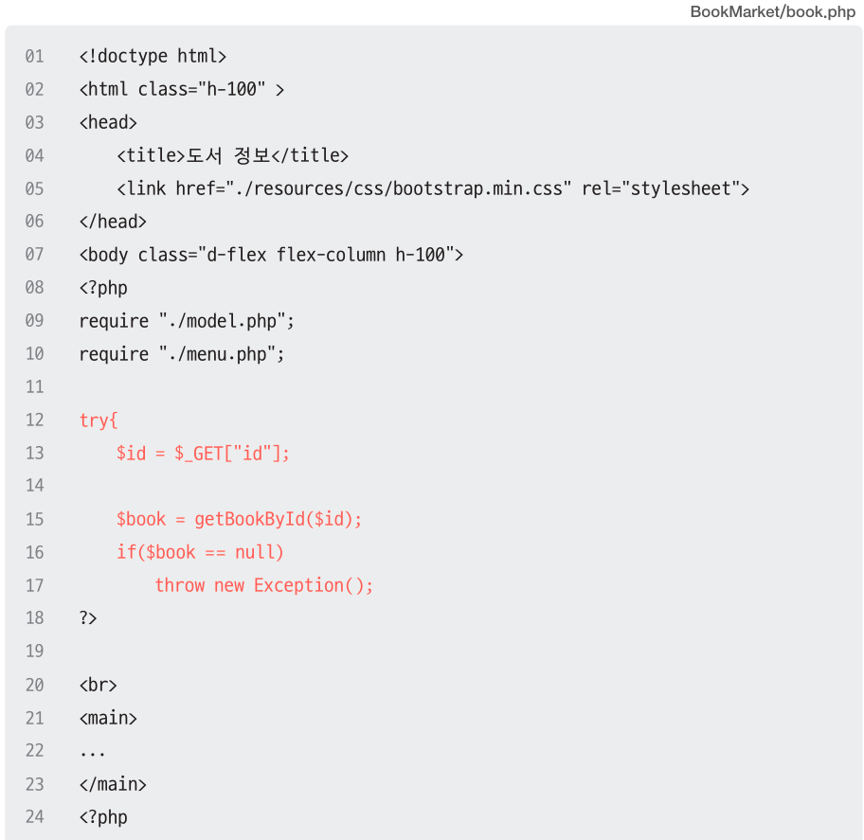
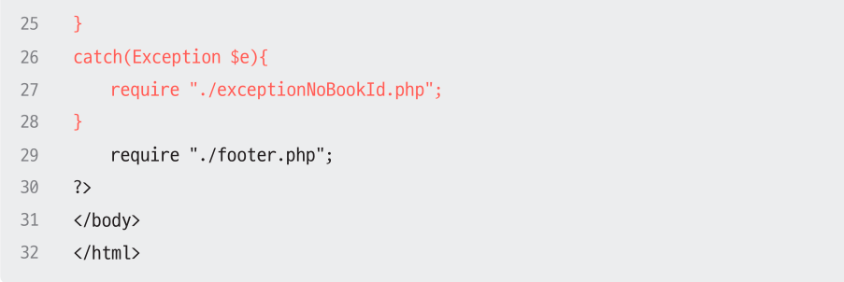
예제 10-4 도서 id의 예외 메시지 출력 페이지 호출하기
2. 도서 상세 페이지 수정하기
‘book.php’ 파일에 다음과 같이 추가 작성

Slide 32
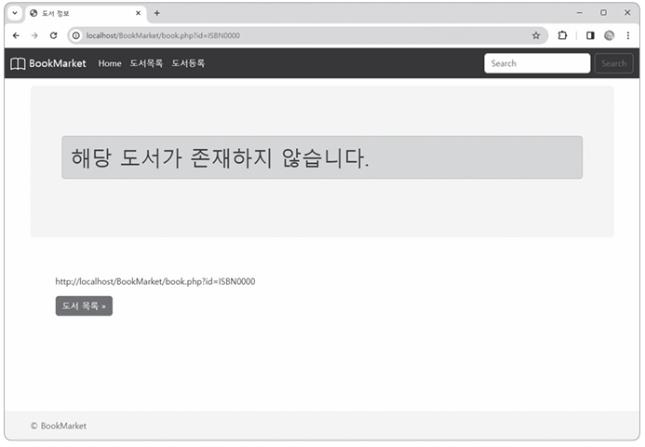
예제 10-4 도서 id의 예외 메시지 출력 페이지 호출하기
3. 프로젝트 실행하기:
웹 브라우저에 ‘http://localhost/BookMarket/book.php?id=ISBN0000’ 을 입력하여 실행 결과를 확인

Slide 33
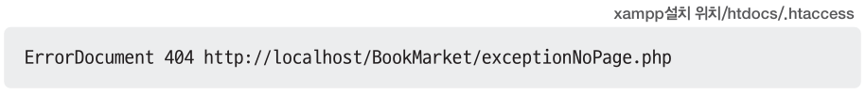
예제 10-5 오류 상태 코드로 예외 메시지 출력 페이지 호출하기
1. .htaccess 파일에 추가 작성하기
.htaccess 파일에 다음과 같이 추가 작성

Slide 34
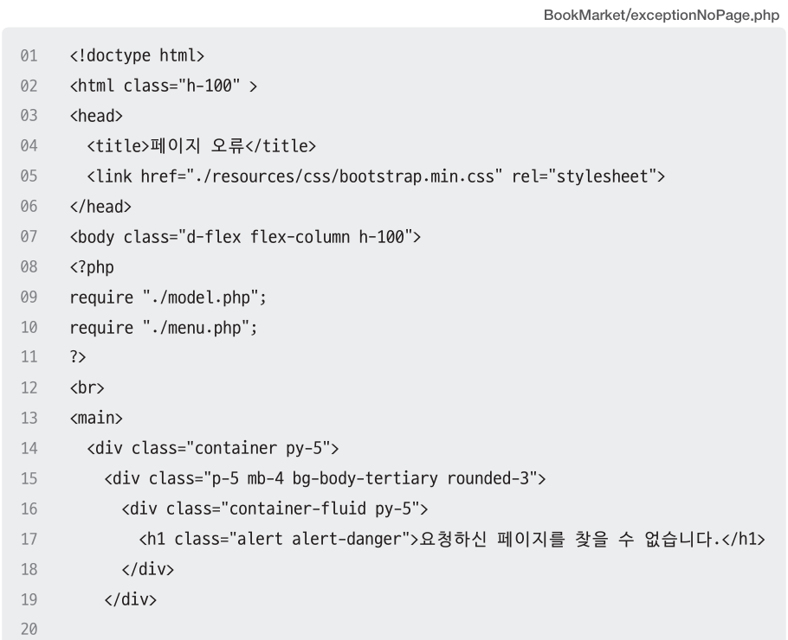
예제 10-5 오류 상태 코드로 예외 메시지 출력 페이지 호출하기
2. 예외 메시지 출력 페이지 작성하기
‘exceptionNoPage.php’ 파일을 생성하고 다음과 같이 작성

Slide 35
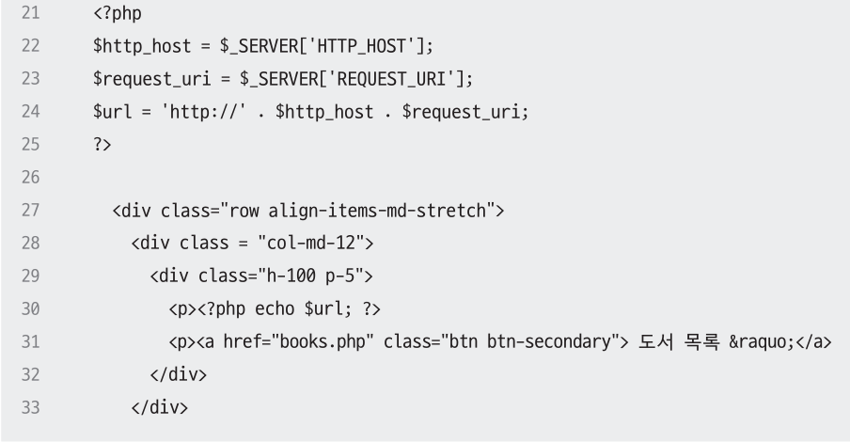
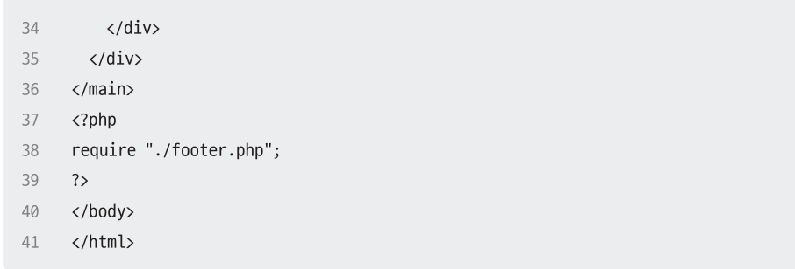
예제 10-5 오류 상태 코드로 예외 메시지 출력 페이지 호출하기

Slide 36
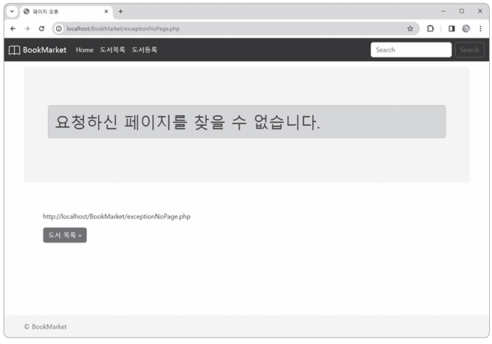
예제 10-5 오류 상태 코드로 예외 메시지 출력 페이지 호출하기
3. 프로젝트 실행하기:
웹 브라우저에 ‘http://localhost/BookMarket/bookList.php’를 입력하여 실행 결과를 확인

